Slide 1
教学经验交流
线
上
学习通+EV录屏+QQ群屏幕分享
教
学
交流人：葛大丽

Slide 2
线上教学基本流程
课中
教师讲解知识结构
师生互动练习和讨论
有针对性的答疑解惑
布置课后任务
课前
建设课程，完善资源
添加学生，发布任务
学生自主学习、检测
分析学情，设计教学
课后
学生完成课后任务
教师答疑解惑
教师督导督学

Slide 3
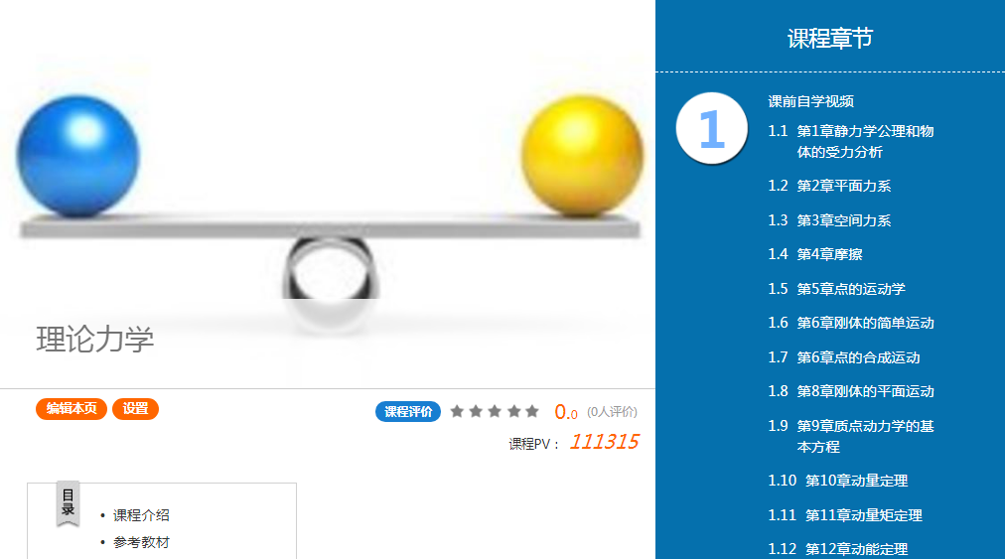
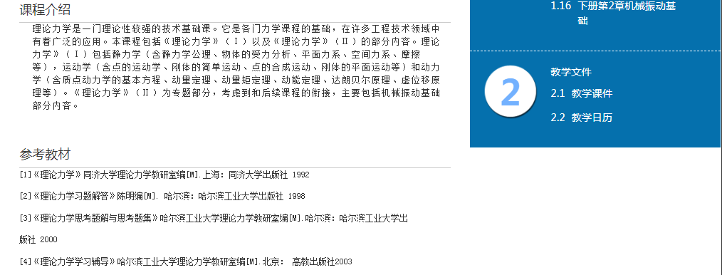
一、 课程建设，完善资源
建课方式
1、示范包建课
2、自己建课
上传教学原有教学资源
上传EV录屏的自制微视频
建立活动库、题库等

Slide 4
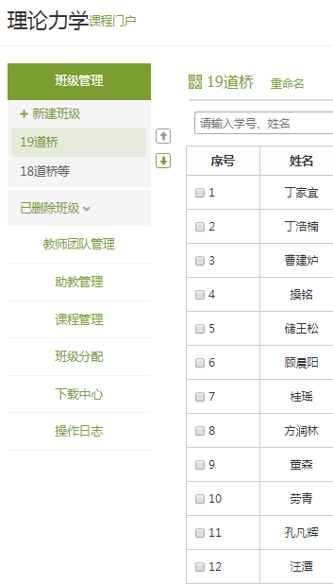
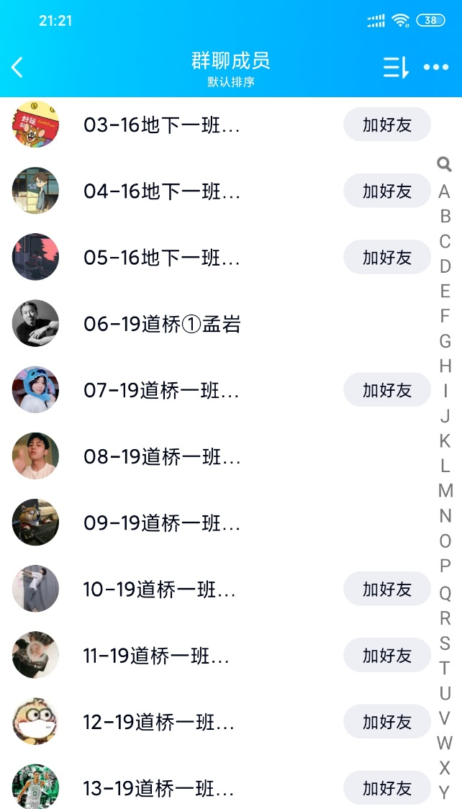
二、 建立班级，添加学生
1、学习通建班
2、QQ群建班
序号+班级+姓名

Slide 5
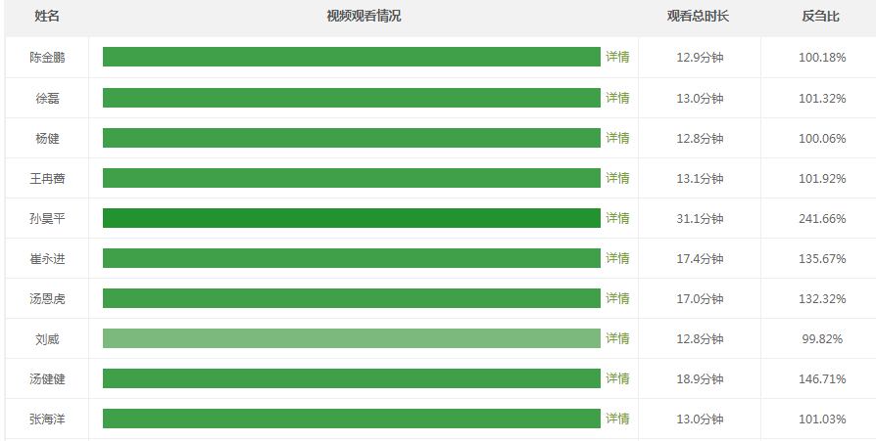
三、 课前学生自主学习
课前发布导学单，引导学生自主线上学习，并发布课前测试题。

Slide 6
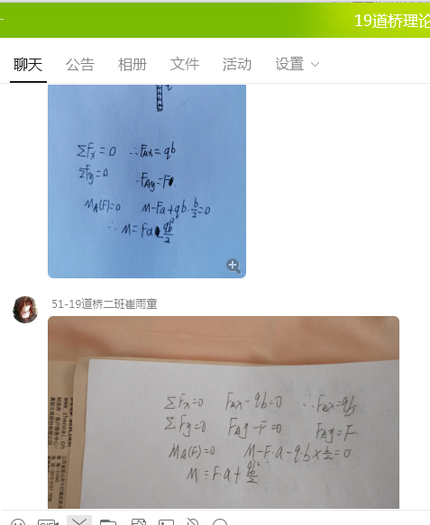
四、 课表时间内讲练结合
课表时间QQ群发起屏幕分享，讲练结合，直播互动
1、根据学情调整直播上课内容
2、编写课中练习题
3、按内容节奏随时发布练习，及时纠正出现的问题问题，帮助学生消化、巩固知识

Slide 7
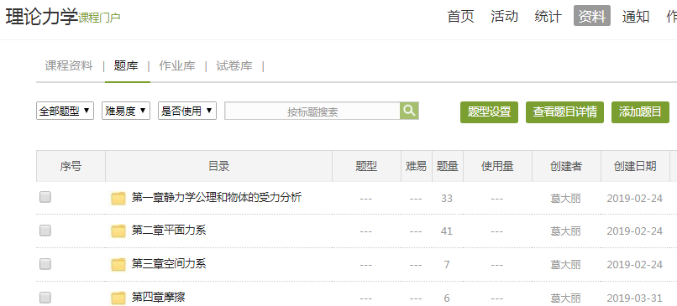
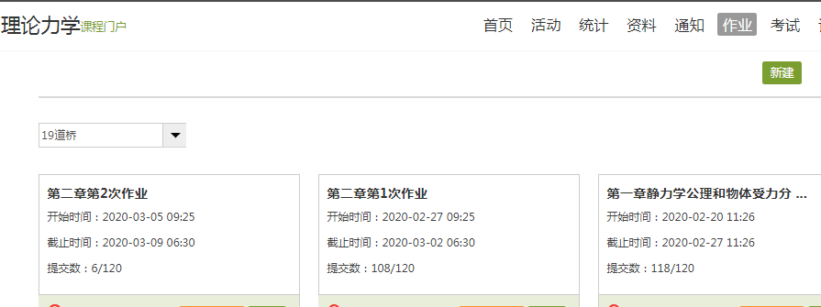
五、 发布课后作业

Slide 8
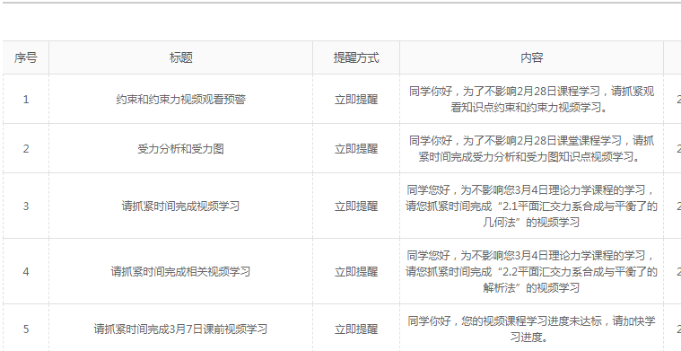
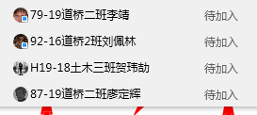
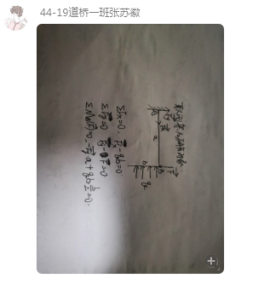
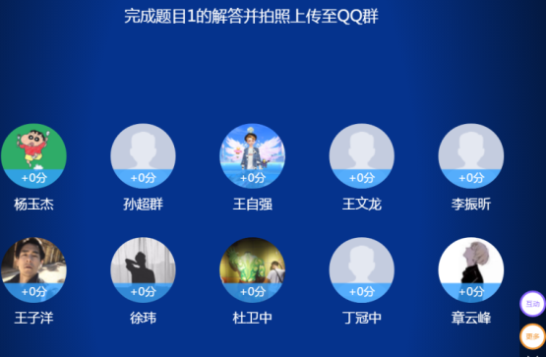
六、 督导督学
督促课中出勤
课前预习督学
抢答互动
选人答题

Slide 10
不足之处，敬请指正

